Slide 1
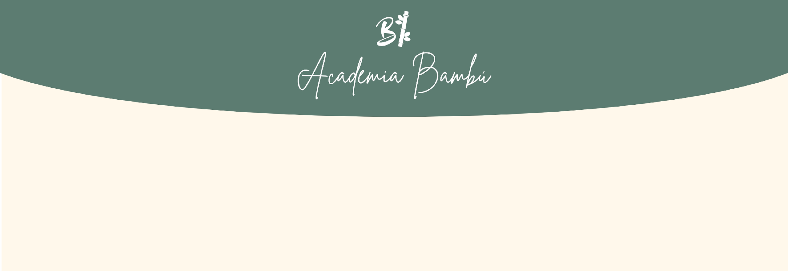
“Taller de Crecimiento Personal a Través del Tarot”.
Ruta de los Grandes Arquetipos - LA FUERZA
Docente: Veronica Matus G.

Slide 2

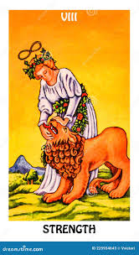
La Ruta del Desarrollo Personal
Representa la fuerza interior, equilibrio y armonía entre lo material y lo espiritual.
No se trata de luchar con la fiera sino de dominarla en nuestro interior, la fuerza siempre se ve tensionada con el Mago y el Diablo, la vida siempre nos funcionara para perder el equilibrio, la era de Acuario está fundamentada en el equilibrio.
El rigor -león y la misericordia- mujer están en justo equilibrio, son dos fuerzas que interactúan para lograr la multiplicidad, la fuerza y la justicia son hermanas que interactúan en conjunto, la fuerza es mágica.
Es acción lo masculino- y contención lo femenino que cada uno tiene en sí mismo.
Suave persuasión que el alma ofrece a la parte animal

Slide 3
La Fuerza
Las propiedades son:
Periodicidad, vibración
Flujo, reflujo
Involución, evolución
Conciencia, subconciencia
Las fuerzas cósmicas de la inteligencia sobre la brutalidad.
Representada por una mujer capaz de crear y destruir.
El León ha sido domesticado, el poder universal de la mujer le ayuda a mantener el dominio sobre la fuerza, unidos por el infinito.
La mujer tiene poder, fuerza y autoridad, ella también posees los 3 reinos- animal, vegetal y mineral.
Leo se encuentra aportando soberanía, fuerza solar, fuerza de voluntad y el fuego, todos estos elementos bien utilizados por la mujer para lograr el equilibrio..

Slide 4
El Carro
SIGNIFICADO ADIVINATORIO
Cuando este arcano está en la lectura es necesario que observe que es lo que está presionando por salir de usted, cual es la fuerza que hay que persuadir en forma creativa y ordenada, no sea que por no escucharla se transforme en un animal difícil de domar, haciendo o diciendo cossa de las cuales luego habrá que arrepentirse.
Buen momento para pedir aumento de sueldo, iniciar una nueva relación o proyecto.
PALABRAS CLAVES:
Mantenerse firme
Resolución
Persuasión
Enseñanza erotica
Fiereza
Energía que quiere salir
Manejo de fuerzas
Sublimación de lo animal.

Slide 5
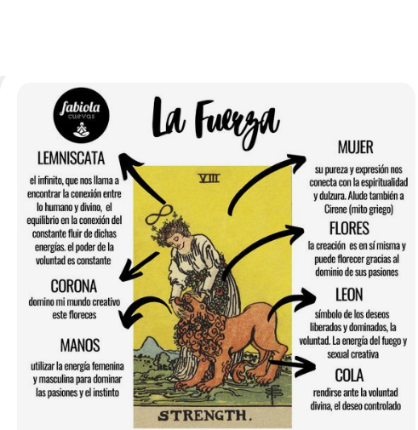

La Fuerza

Slide 6
La Fuerza
ARCANO PERSONAL
Estas personas poseen un carácter muy dominante, aunque no siempre se trata de fuerzas que se notan, Cómo va asociada al Mago generalmente manejan muy sutilmente y siempre se hace lo que ellos quieren aunque hagan creer lo contrario.
Suelen ser personas con espíritu de gobierno, interesadas en política, en asuntos familiares, en el arte y sobre todo en relaciones humanas.
FLOR: CHICORY
Virtudes: Comprensión, amor, empatía, tolerancia,liberación y control.
Cualidad: Amor incondicional, aporta sinceridad y liberación. Primero hay que ser sincero con uno mismo para poder serlo con el otro, ya que esto implica ser coherente. Las relaciones son incondicionales en algún aspecto, no completamente.
La esencia trasciende el vínculo, soltar el asunto es una liberación no sólo de él, sino de uno mismo, lo cual implica un gran amor de base.

Slide 7
La Fuerza
Acción Física:
Debe considerarse en el tratamiento de malestares cardiovasculares, génico uterinos, óseo y muscular.
Acción Psicológica:
Esta esencia es muy útil en toda situación, ya sea de relaciones interpersonales o consigo mismo, donde se manifiesta la necesidad del proceso de liberación asociado al vínculo amoroso donde se debe manifestar la necesidad del desapego.
Acción Espiritual: Promueve el proceso de liberación a través del amor.

Slide 8
La Fuerza
Significado Número 8
Signo del poder, la habilidad ejecutiva, la gestión, poder material y una tendencia al sacrificio pero también a no tener escrúpulos. Habilidades políticas, experto en manejar el poder y la autoridad, trabajan por causas y por alcanzar el reconocimiento, capacidad de decisión y mando.
Simboliza la autosuficiencia, el éxito material y la firmeza de planteamientos. Son autoexigentes, ambiciosos y hábiles para alcanzar logros materiales tales como negocios, empresas, ganancias de todo tipo.
En el lado negativo: son workaholic, excesivamente ambiciosos, carentes de instintos humanitarios, pueden gestionar mal el dinero, reprimir a subordinados, impacientarse con la gente en general, tendencia al estrés y al materialismo.
Compatibilidades del 8 (ocho):
El 8 es compatible con el 4: para alianzas estratégicas en lo material.
El 8 es compatible con el 9: para alianzas menos materiales.

Slide 9

